Slide 1


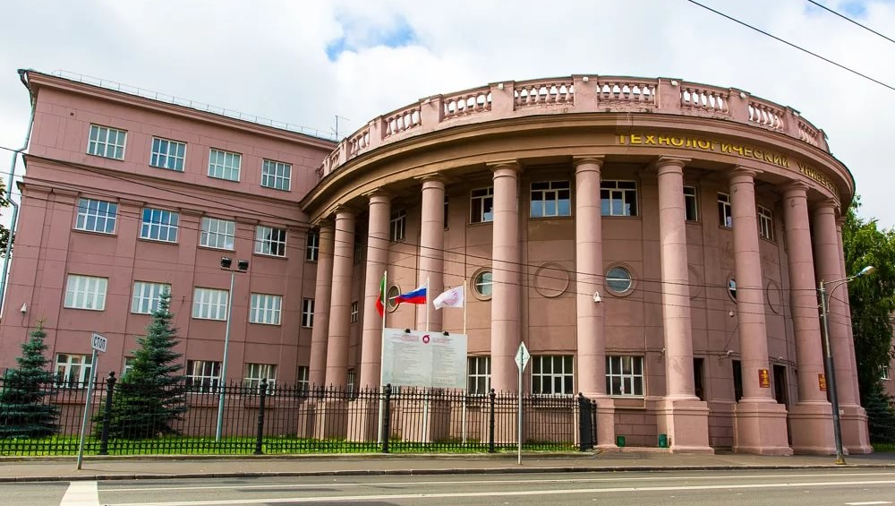






НИЖНЕКАМСКИЙ ХИМИКО-ТЕХНОЛОГИЧЕСКИЙ ИНСТИТУТ
Итоги ЗИМНЕЙ и ЛЕТНЕЙ сессии по механическому факультету
2024-2025 учебного года
Автор презентации:

Slide 2

Итоги ЗИМНЕЙ экзаменационной сессии 2024/2025 уч.г. по очной
форме обучения (напр. 15.03.02 Технологические машины и оборудование)
курсы | 1 | 2 | 3 | 4 | Всего
Обязаны сдавать экзамены (чел.) | 17 | 9 | - | - | 26
Сдали все экзамены (чел.) | 7 | 6 | - | - | 13
Абсолютная успеваемость (%) | 41,1 | 66,6 | - | - | 50,0
Сдали все экзамены на «4» и «5» | 2 | 6 | - | - | 8
Качественная успеваемость (%) | 11,7 | 66,6 | - | - | 30,7

Slide 3
Итоги ЗИМНЕЙ экзаменационной сессии 2024/2025 уч.г. по очной форме обучения (напр. 18.03.02 Энерго- и ресурсосберегающие процессы в химической технологии, нефтехимии и биотехнологии)
курсы | 1 | 2 | 3 | 4 | Всего
Обязаны сдавать экзамены (чел.) | 23 | 6 | 6 | 9 | 44
Сдали все экзамены (чел.) | 9 | 5 | 4 | 8 | 26
Абсолютная успеваемость (%) | 39,1 | 83,3 | 66,6 | 88,8 | 59,0
Сдали все экзамены на «4» и «5» | 7 | 0 | 3 | 4 | 14
Качественная успеваемость (%) | 30,4 | 0 | 50,0 | 44,4 | 31,8
1 Часть
Подзаголовок

Slide 4
Итоги ЗИМНЕЙ экзаменационной сессии 2024/2025 уч.г. по очно-заочной форме обучения (напр. 15.03.02 Технологические машины и оборудование)
курсы | 1 | 2 | 3 | 4 | 5 | Всего
Обязаны сдавать экзамены (чел.) | 17 | 14 | - | 9 | 4 | 44
Сдали все экзамены (чел.) | 8 | 5 | - | 6 | 4 | 23
Абсолютная успеваемость (%) | 47,0 | 35,7 | - | 66,6 | 100 | 52,2

Slide 5
Итоги ЗИМНЕЙ экзаменационной сессии 2024/2025 уч.г. по очно-заочной форме (напр. 18.03.02 Энерго- и ресурсосберегающие процессы в химической технологии, нефтехимии и биотехнологии)
курсы | 1 | 2 | 3 | 4 | 5 | Всего
Обязаны сдавать экзамены (чел.) | 16 | 12 | 17 | 10 | 9 | 64
Сдали все экзамены (чел.) | 7 | 7 | 9 | 7 | 9 | 39
Абсолютная успеваемость (%) | 43,7 | 58,3 | 53,0 | 70,0 | 100 | 61,0

Slide 6
Итоги ЗИМНЕЙ экзаменационной сессии 2024/2025 уч.г. по очно-заочной форме обучения (напр. 20.03.01 Техносферная безопасность)
курсы | 1 | 2 | 3 | 4 | 5 | Всего
Обязаны сдавать экзамены (чел.) | - | - | 16 | 11 | 3 | 30
Сдали все экзамены (чел.) | - | - | 9 | 7 | 3 | 19
Абсолютная успеваемость (%) | - | - | 56,2 | 63,6 | 100 | 63,3

Slide 7
Итоги ЗИМНЕЙ экзаменационной сессии 2024/2025 уч.г. по очно-заочной форме обучения (напр. 15.04.02 Технологические машины и оборудование)
курсы | 1 | 2 | Всего
Обязаны сдавать экзамены (чел.) | 10 | 6
Сдали все экзамены (чел.) | 9 | 5
Абсолютная успеваемость (%) | 90,0 | 83,3

Slide 8
Итоги ЗИМНЕЙ экзаменационной сессии 2024/2025 уч.г. по заочной форме обучения
(направления 15.03.02 Технологические машины и оборудование)
курсы | 1 | 2 | 3 | 4 | 5 | Всего
Обязаны сдавать экзамены (чел.) | 23 | 32 | 23 | - | - | 78
Сдали все экзамены (чел.) | 19 | 14 | 14 | - | - | 47
Абсолютная успеваемость (%) | 82,6 | 43,7 | 60,8 | - | - | 60,2

Slide 9
Итоги ЗИМНЕЙ экзаменационной сессии 2024/2025 уч.г. по заочной форме обучения
(напр. 18.03.02 Энерго- и ресурсосберегающие процессы в химической технологии, нефтехимии и биотехнологии)
курсы | 1 | 2 | 3 | 4 | 5 | Всего
Обязаны сдавать экзамены (чел.) | - | - | - | 17 | 15 | 32
Сдали все экзамены (чел.) | - | - | - | 12 | 11 | 23
Абсолютная успеваемость (%) | - | - | - | 70,5 | 73,3 | 71,8

Slide 10
Итоги ЗИМНЕЙ экзаменационной сессии 2024/2025 уч.г. по заочной форме обучения ( направление 20.03.01 Техносферная безопасность )
курсы | 1 | 2 | 3 | 4 | 5 | Всего
Обязаны сдавать экзамены (чел.) | 18 | 14 | 23 | - | 14 | 69
Сдали все экзамены (чел.) | 14 | 10 | 17 | - | 14 | 55
Абсолютная успеваемость (%) | 77,7 | 71,4 | 73,9 | - | 100 | 79,7

Slide 11
Общая успеваемость зимней экзаменационной сессии по механическому факультету, %
Отделения | 2024г. | 2025г.
Очная форма | 64 | 56
Очно-заочная форма | 54 | 63
Заочная форма | 75 | 70
Итого по факультету | 66 | 65

Slide 12
Итоги ЛЕТНЕЙ экзаменационной сессии 2024/2025 уч.г. по очной
форме обучения (напр. 15.03.02 Технологические машины и оборудование)
курсы | 1 | 2 | 3 | 4 | Всего
Обязаны сдавать экзамены (чел.) | 17 | 9 | - | - | 26
Сдали все экзамены (чел.) | 5 | 5 | - | - | 10
Абсолютная успеваемость (%) | 29,4 | 55,5 | - | - | 38,4
Сдали все экзамены на «4» и «5» | 2 | 4 | - | - | 6
Качественная успеваемость (%) | 11,7 | 44,4 | - | - | 23,0

Slide 13
Итоги ЛЕТНЕЙ экзаменационной сессии 2024/2025 уч.г. по очной форме обучения (напр. 18.03.02 Энерго- и ресурсосберегающие процессы в химической технологии, нефтехимии и биотехнологии)
курсы | 1 | 2 | 3 | 4 | Всего
Обязаны сдавать экзамены (чел.) | 20 | 6 | 5 | 8 | 39
Сдали все экзамены (чел.) | 10 | 0 | 3 | 8 | 21
Абсолютная успеваемость (%) | 50,0 | 0,0 | 60,0 | 100,0 | 53,8
Сдали все экзамены на «4» и «5» | 4 | 0 | 2 | 4 | 10
Качественная успеваемость (%) | 20,0 | 0,0 | 40,0 | 50,0 | 25,6
1 Часть
Подзаголовок

Slide 14
Итоги ЛЕТНЕЙ экзаменационной сессии 2024/2025 уч.г. по очно-заочной форме обучения (напр. 15.03.02 Технологические машины и оборудование)
курсы | 1 | 2 | 3 | 4 | 5 | Всего
Обязаны сдавать экзамены (чел.) | 17 | 12 | - | 9 | - | 38
Сдали все экзамены (чел.) | 6 | 4 | - | 6 | - | 16
Абсолютная успеваемость (%) | 35,2 | 33,3 | - | 66,6 | - | 42,1

Slide 15
Итоги ЛЕТНЕЙ экзаменационной сессии 2024/2025 уч.г. по очно-заочной форме (напр. 18.03.02 Энерго- и ресурсосберегающие процессы в химической технологии, нефтехимии и биотехнологии)
курсы | 1 | 2 | 3 | 4 | 5 | Всего
Обязаны сдавать экзамены (чел.) | 16 | 12 | 16 | 10 | - | 54
Сдали все экзамены (чел.) | 6 | 7 | 8 | 7 | - | 28
Абсолютная успеваемость (%) | 37,5 | 58,3 | 50,0 | 70,0 | - | 51,8

Slide 16
Итоги ЛЕТНЕЙ экзаменационной сессии 2024/2025 уч.г. по очно-заочной форме обучения (напр. 20.03.01 Техносферная безопасность)
курсы | 1 | 2 | 3 | 4 | 5 | Всего
Обязаны сдавать экзамены (чел.) | - | - | 16 | 11 | - | 27
Сдали все экзамены (чел.) | - | - | 8 | 7 | - | 15
Абсолютная успеваемость (%) | - | - | 50,0 | 63,6 | - | 55,5

Slide 17
Итоги ЛЕТНЕЙ экзаменационной сессии 2024/2025 уч.г. по очно-заочной форме обучения (напр. 15.04.02 Технологические машины и оборудование)
курсы | 1 | 2 | Всего
Обязаны сдавать экзамены (чел.) | 10 | 6 | 16
Сдали все экзамены (чел.) | 9 | 5 | 14
Абсолютная успеваемость (%) | 90,0 | 83,3 | 87,5

Slide 18
Итоги ЛЕТНЕЙ экзаменационной сессии 2024/2025 уч.г. по заочной форме обучения
(направления 15.03.02 Технологические машины и оборудование)
курсы | 1 | 2 | 3 | 4 | 5 | Всего
Обязаны сдавать экзамены (чел.) | 23 | 20 | 22 | - | - | 65
Сдали все экзамены (чел.) | 19 | 14 | 15 | - | - | 48
Абсолютная успеваемость (%) | 82,6 | 70,0 | 68,1 | - | - | 73,8

Slide 19
Итоги ЛЕТНЕЙ экзаменационной сессии 2024/2025 уч.г. по заочной форме обучения
(напр. 18.03.02 Энерго- и ресурсосберегающие процессы в химической технологии, нефтехимии и биотехнологии)
курсы | 1 | 2 | 3 | 4 | 5 | Всего
Обязаны сдавать экзамены (чел.) | - | - | - | 15 | 11 | 26
Сдали все экзамены (чел.) | - | - | - | 12 | 11 | 23
Абсолютная успеваемость (%) | - | - | - | 80,0 | 100,0 | 88,4

Slide 20
Итоги ЛЕТНЕЙ экзаменационной сессии 2024/2025 уч.г. по заочной форме обучения ( направление 20.03.01 Техносферная безопасность )
курсы | 1 | 2 | 3 | 4 | 5 | Всего
Обязаны сдавать экзамены (чел.) | 17 | 12 | 23 | - | 14 | 66
Сдали все экзамены (чел.) | 13 | 11 | 16 | - | 14 | 54
Абсолютная успеваемость (%) | 76,4 | 91,6 | 69,5 | - | 100 | 81,8

Slide 21
Общая успеваемость летней экзаменационной сессии по механическому факультету, %
Отделения | 2024г. | 2025г.
Очная форма | 55 | 48
Очно-заочная форма | 53 | 54
Заочная форма | 72 | 80
Итого по факультету | 60 | 64

Slide 22
СПАСИБО
ЗА ВНИМАНИЕ

